Slide 1
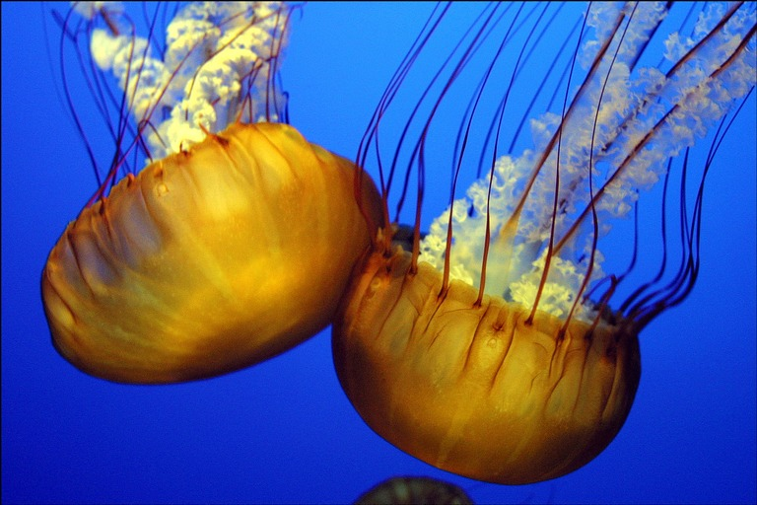

Slide 2
اللاسعات
اعداد فاطمة اشكناني

Slide 3
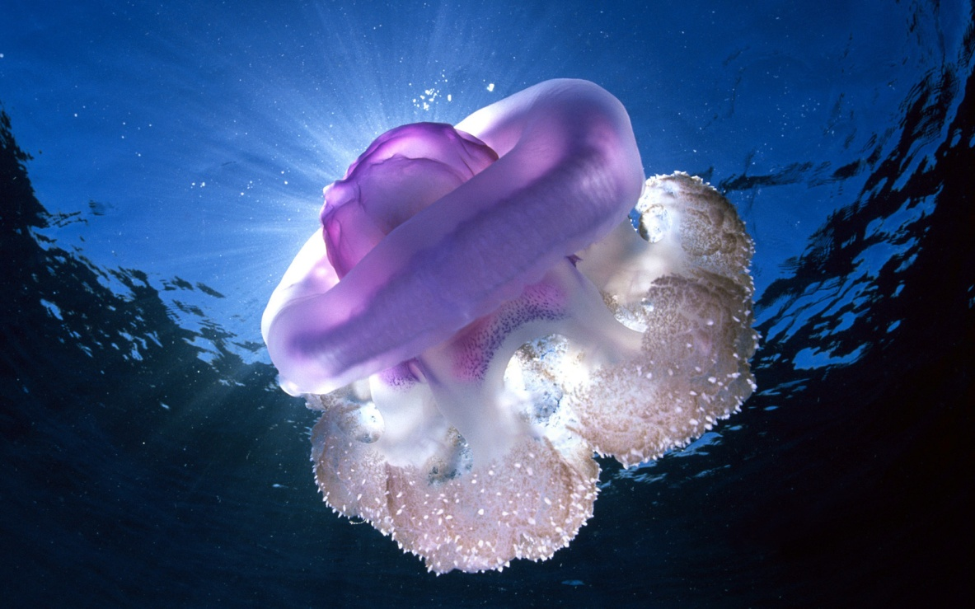
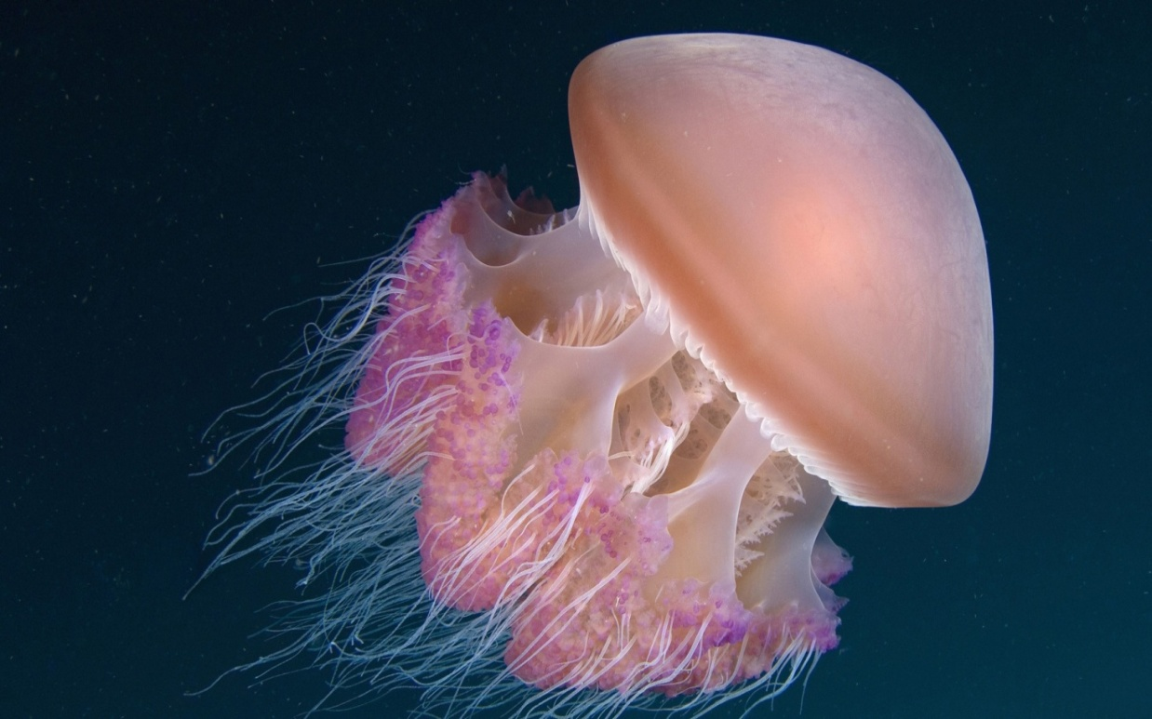
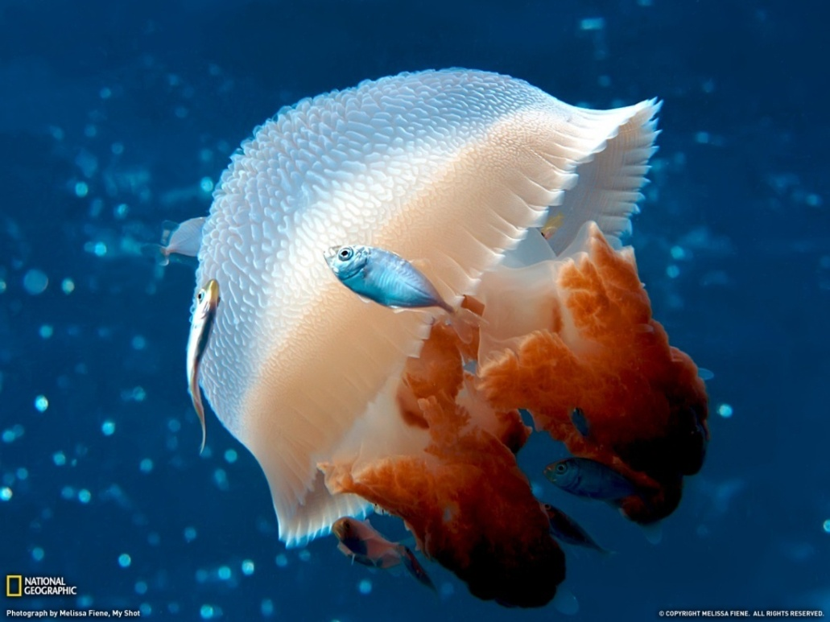
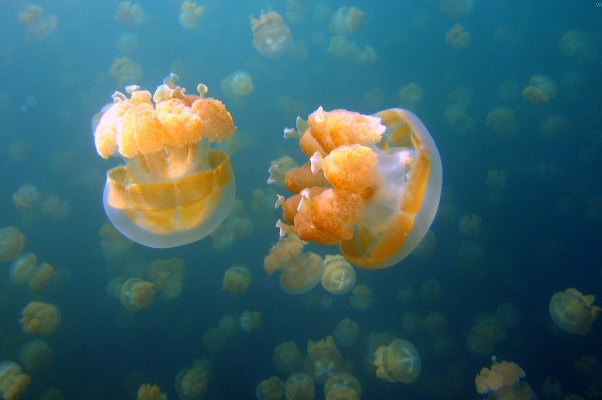

Slide 4
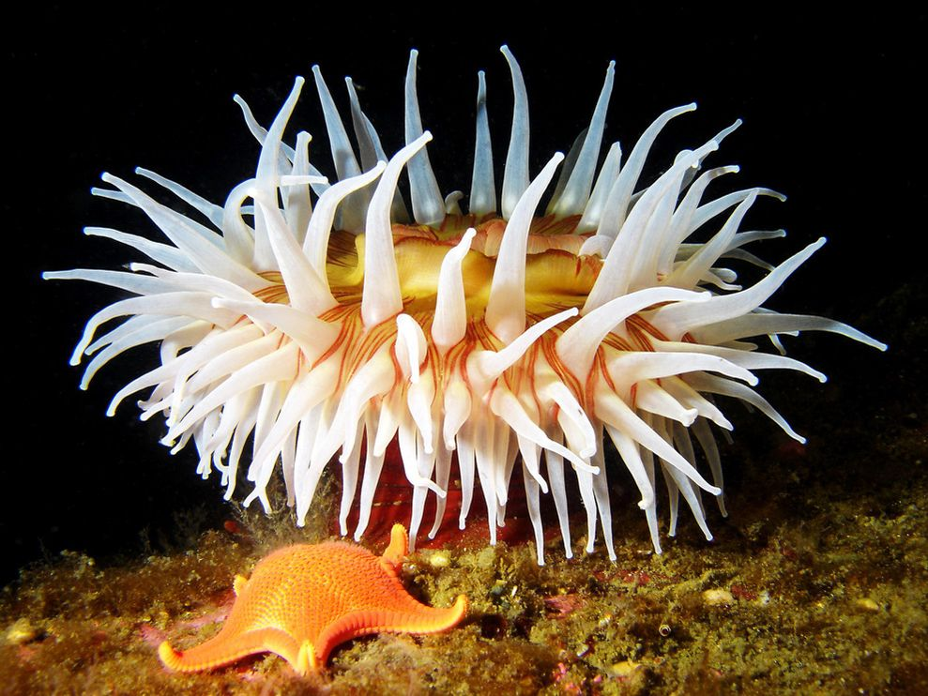
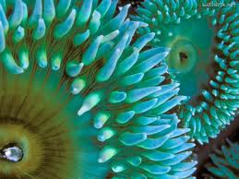
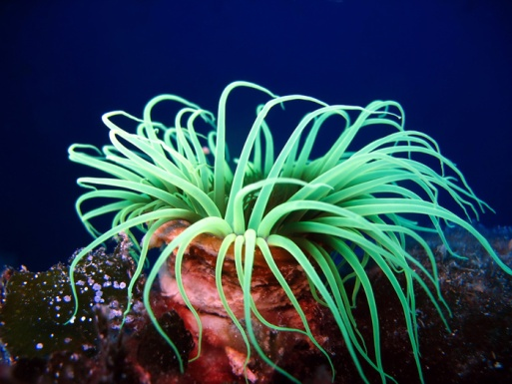
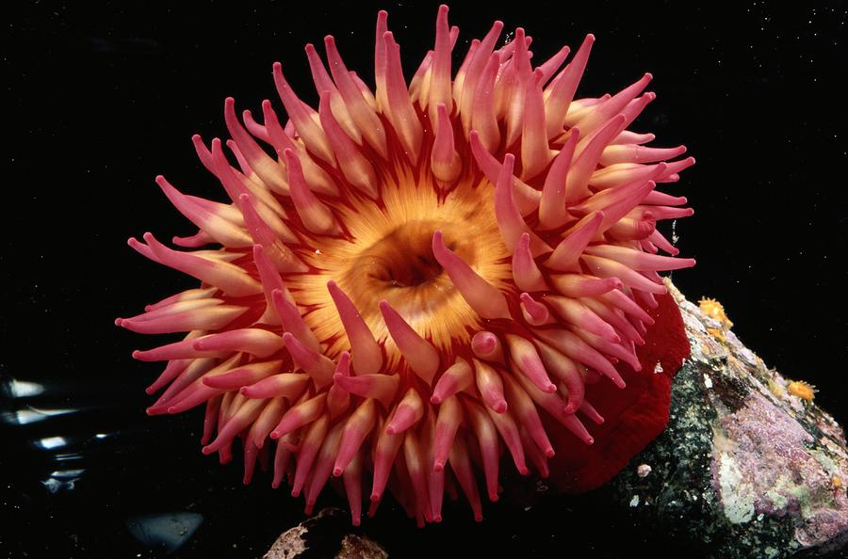

Slide 5
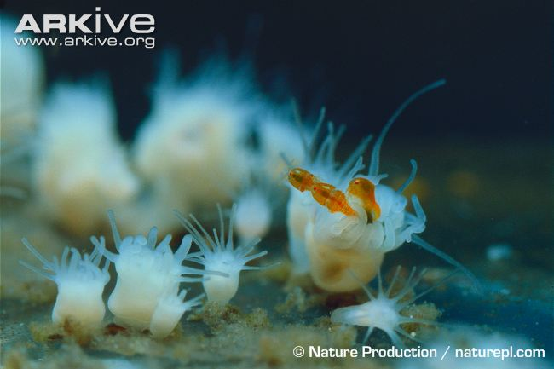
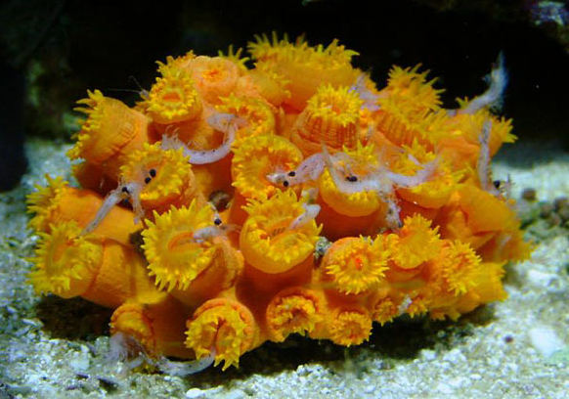
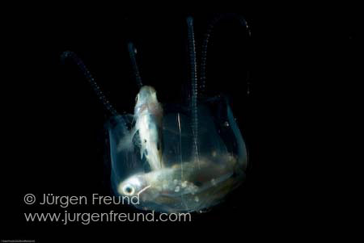

Slide 6
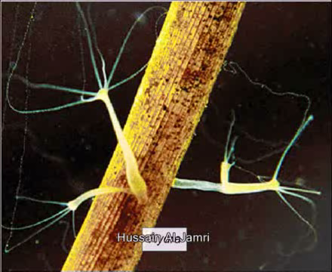
1) التغذية

Slide 7
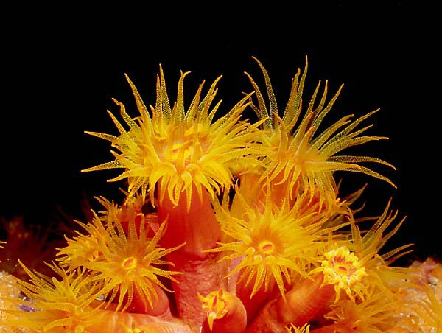
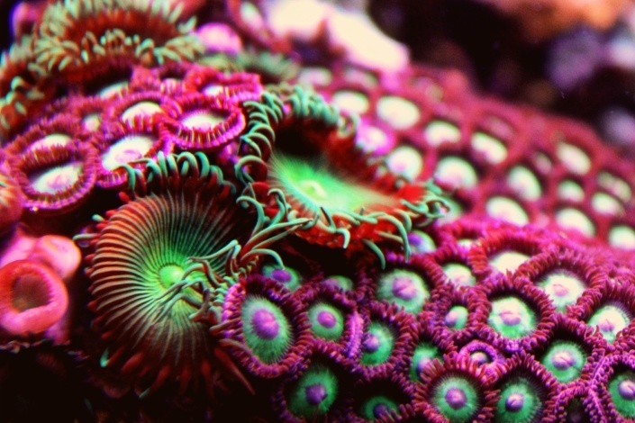
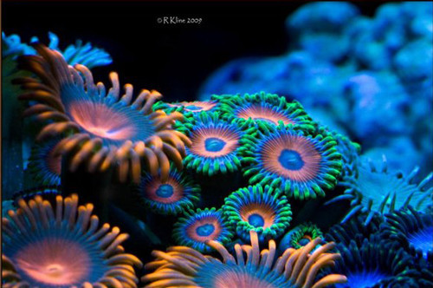
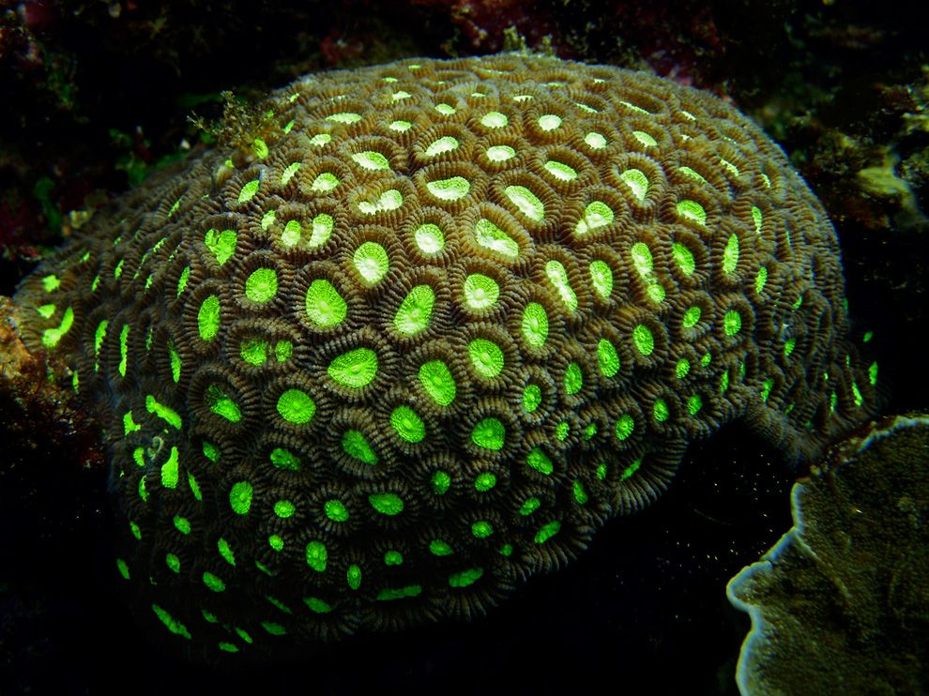

Slide 8
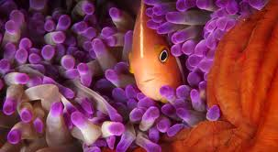
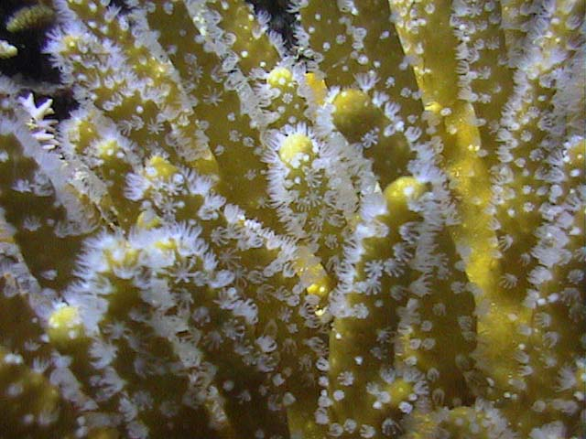
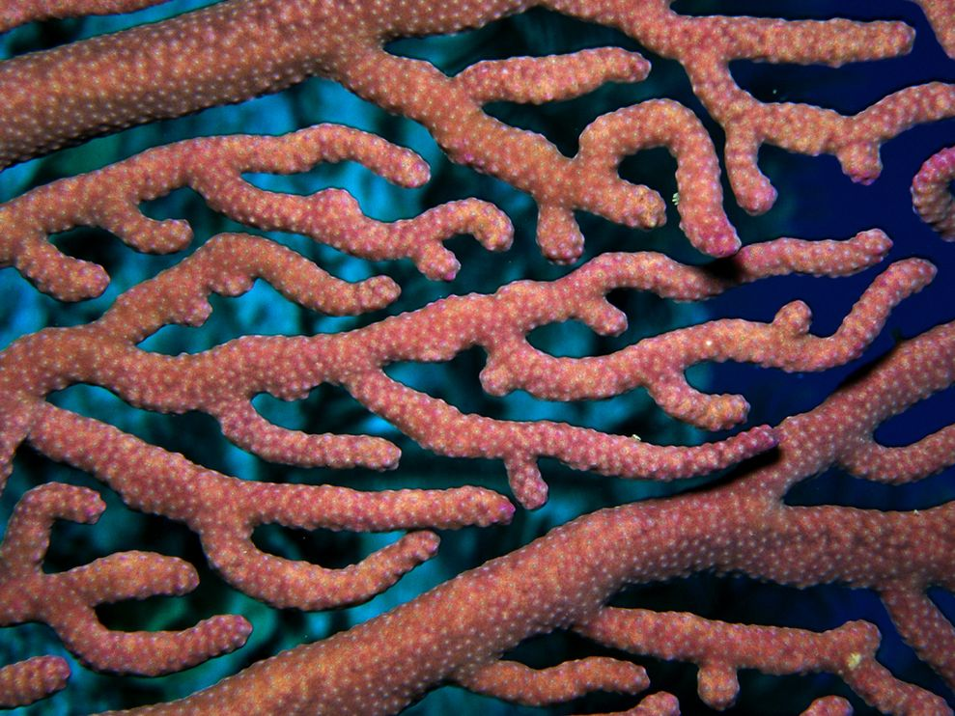
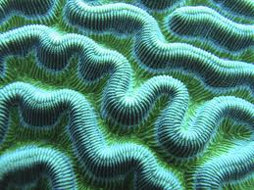

Slide 9
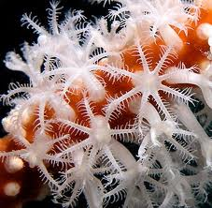
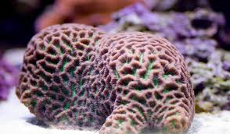
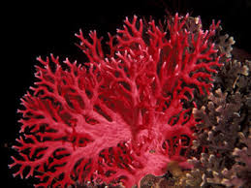
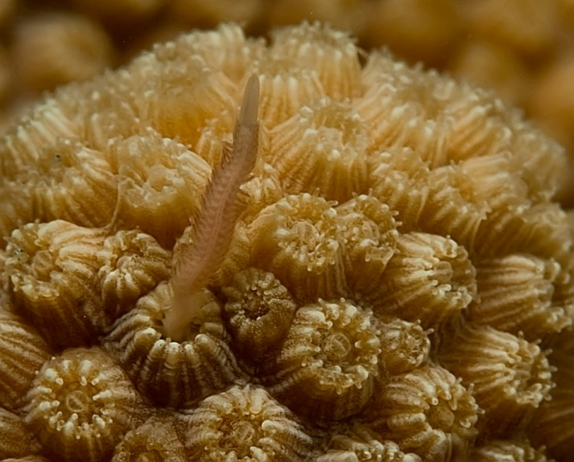
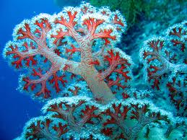
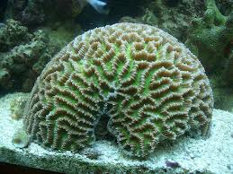
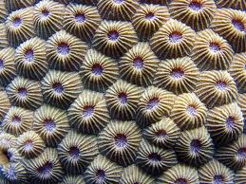
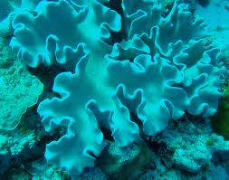
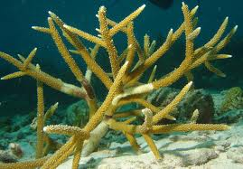

Slide 10
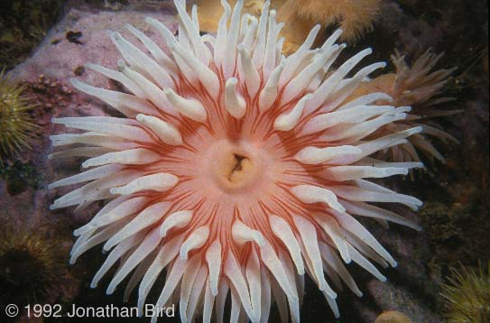
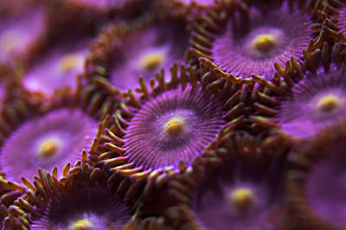
أولاً: بنية اللاسعات
اللاسعات هي حيوانات لاحمة و لينة الجسم و لها لوامس لاسعة مرتبة في حلقات على أفواهها.
تتكون من عدد قليل من الخلايا و الأنسجة بسيطة التركيب و التي تقوم بالوظائف الحيوية الأساسية.

Slide 11
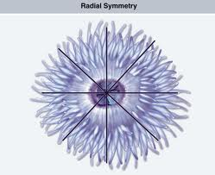
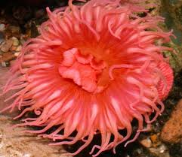
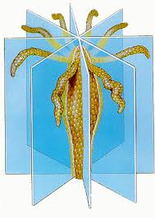
التماثل
تعتبر اللاسعات أبسط الحيوانات التي تتميز بتماثل الجسم و وجود أنسجة متخصصة

Slide 12
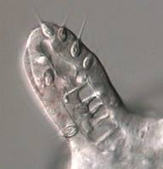
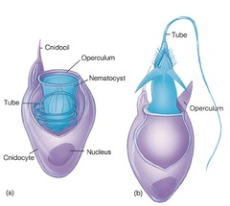
لماذا سميت باللاسعات؟
نسبة إلى الخلايا اللاسعة التي تقع على طول لوامسها.

Slide 13
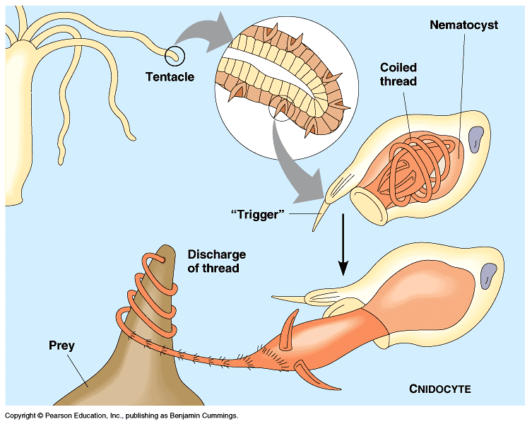
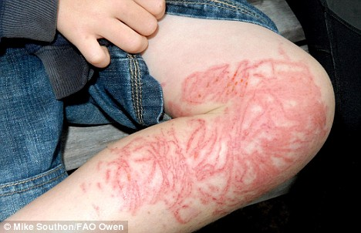

Slide 14
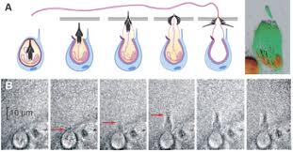

Slide 15
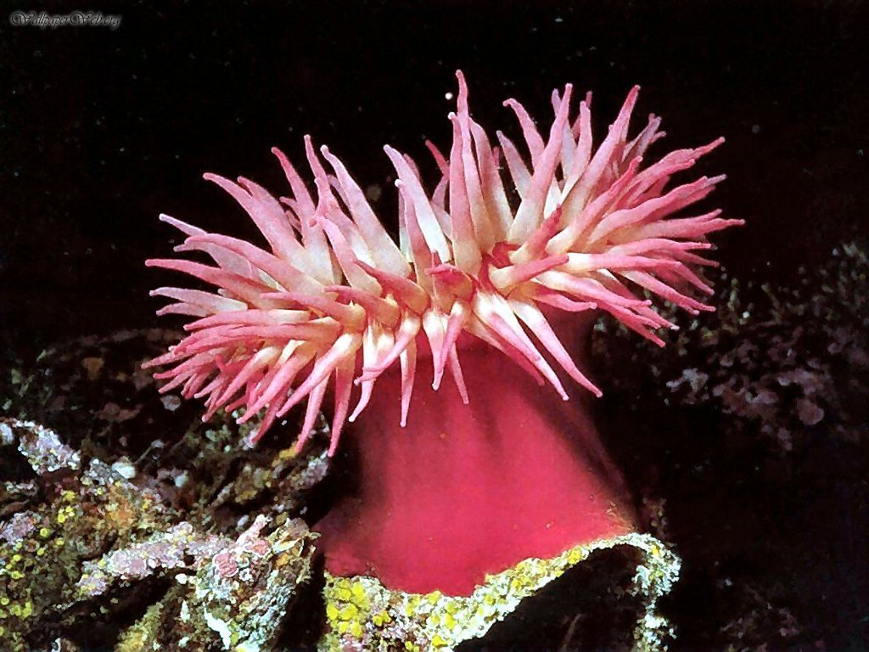
أطوار اللاسعات
الميدوزا
البوليب

Slide 16
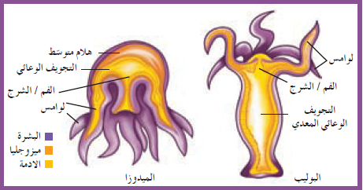

Slide 17
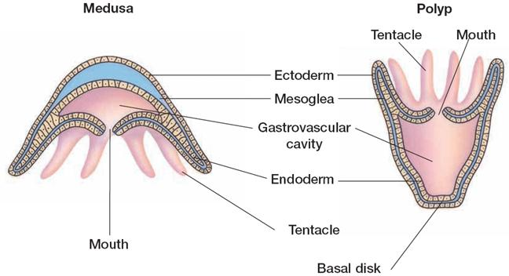

Slide 18
الطبقة الخارجية : نسيج البشرة.
الطبقة الوسطى: الميزوجليا أو الهلام المتوسط (ليس نسيجاً).
المادة التي تقع بين الطبقتين، و تتنوع من غشاء رقيق غير خلوي إلى مادة جيلاتينية سميكة تحتوي على خلايا وفقاً لنوع الحيوان اللاسع.
الطبقة الداخلية: نسيج الأدمة.

Slide 19
ثانياً: الوظائف الحيوية عند اللاسعات
1) التغذية

Slide 20
الهضم الداخلي
(داخل الخلايا)
الهضم الخارجي
(خارج الخلايا)
تقوم الخلايا بامتصاص الفتات الصغيرة من الغذاء إلى داخلها ، ثمّ تفرز عليه الأنزيمات والعصارات اللازمة لهضمه داخلها .
فتات الطعام يبقى خارج الخلايا في التجويف الهضمي للجسم ، ثمّ تقوم خلايا معيّنة بفرز الأنزيمات والعصارات اللازمة لهضم ذلك الطعام داخل التجويف الهضمي حيث يتم هضم الطعام .

Slide 21
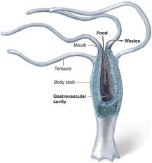
خطوات التغذية في اللاسعات
يشل الحيوان اللاسع فريسته.
يسحب الفريسة من خلال فمه إلى داخل التجويف الوعائي المعدي.
يبدأ عملية الهضم الخارجي.
يمتص الطعام المهضوم جزئياً بواسطة الأدمة المعدية.
يستكمل الهضم داخل الخلايا في طبقة الأدمة المعدية.
يتم طرد المواد التي لم تهضم من خلال فتحة الفم.

Slide 22
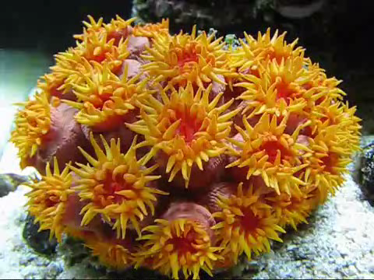

Slide 23
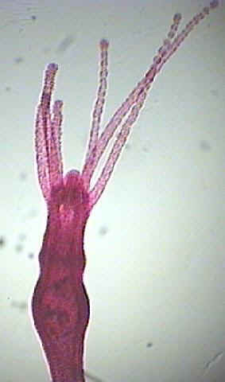
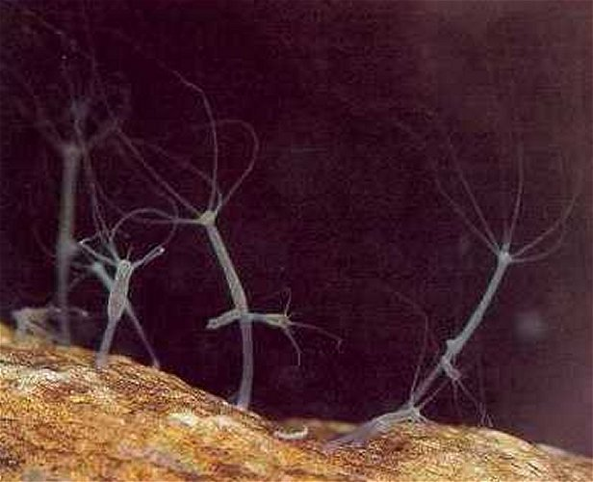
الهيدرا

Slide 24


Slide 25
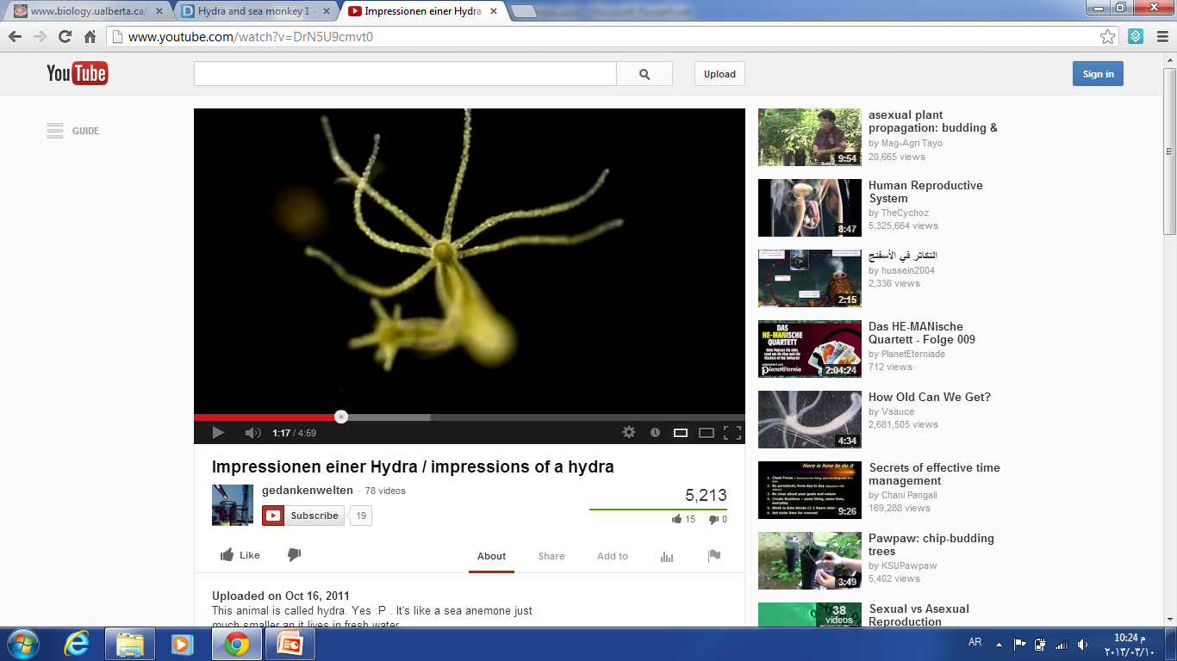
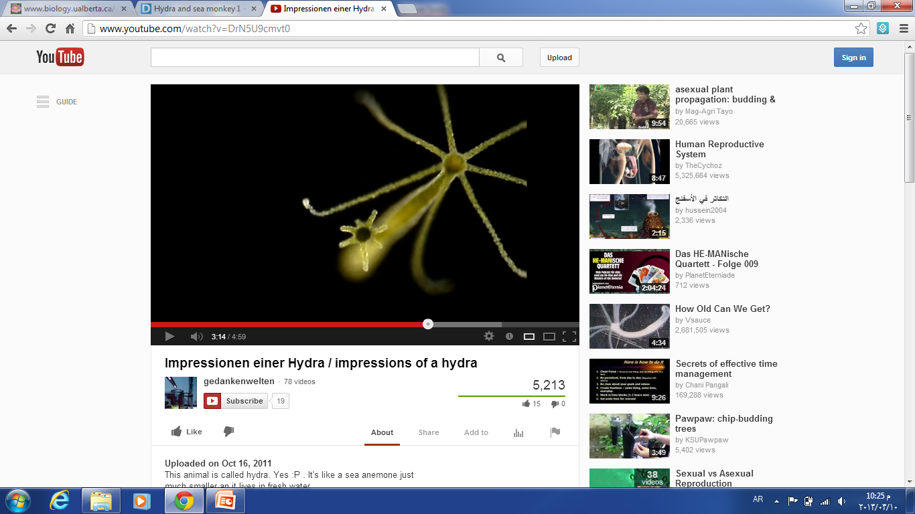
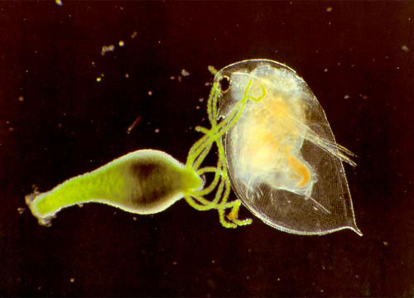

Slide 26
2) التنفس و الدوران و الإخراج
بعد اكتمال الهضم عادة ما يتم نقل المواد الغذائية إلى جميع أنحاء العالم بواسطة الانتشار.
تتنفس اللاسعات و تتخلص من فضلات الأيض الخلوي عبر الانتشار خلال جدار الجسم.

Slide 27

3) الاستجابة
الشبكة العصبية: شبكة من الخلايا العصبية التي تتجمع لتسمح لللاسعات بالكشف عن المؤثرات مثل لمس الأشياء الغريبة.
عادة تكون موزعة بانتظام و في بعض الأنواع تكون مركزة حول الفم أو في حلقات حول الجسم.

Slide 28

الشبكة العصبية

Slide 29


Slide 30
أعضاء الحس
حويصلات توازن: مجموعات من الخلايا الحسية التي تساعد في تحديد اتجاه الجاذبية.
العيون البسيطة: عبارة عن بقع عينية تتكون من خلايا تكتشف الضوء.

Slide 31



Slide 32

4) الحركة
تتحرك الميدوزات بواسطة الدفع النفاث للماء إلى خارجها

Slide 33


Slide 34


Slide 35



شقائق النعمان لها هيكل هيدروستاتيكي يتكون من طبقة من العضلات الدائرية و أخرى من العضلات الطولية.
تعمل هذه العضلات مع الماء الموجود في التجويف الوعائي المعدي لتمكين الحيوان اللاسع من الحركة.
مثال: تتقلص العضلات الدائرية لشقيق النعمان عندما يكون فمه مغلقاً، و بالتالي لا يمكن للماء الموجود داخل التجويف الوعائي المعدي أن يخرج، و بسبب ضغط الماء يصبح جسم الحيوان اطول.

Slide 36





Slide 37

5) التكاثر

Slide 38
التكاثر في اللاسعات
لا جنسي (التبرعم)
(يحدث فقط في البوليب)
جنسي
(يحدث في البوليب أو الميدوزا)

Slide 39


التبرعم (1)
ظهور انتفاخ على جانب البوليب ثم ينمو هذا الإنتفاخ إلى بوليب جديد.

Slide 40







التبرعم (2)
تنتج البوليبات ميدوزات دقيقة تنفصل عن الأب لتكون فرداً جديداً.

Slide 41

الجنسان منفصلين
الإخصاب خارجي

Slide 42




ثالثاً: بيئة اللاسعات

Slide 43

يرتبط التوزيع العالمي للمرجان بالمتغيرات التالية:-
درجة الحرارة
عمق الماء
شدة الضوء

Slide 44

لماذا تحتاج حيوانات المرجان الصلبة إلى مستويات عالية من الضوء؟

Slide 45





Slide 46




Slide 47


لماذا تحتاج حيوانات المرجان الصلبة إلى مستويات عالية من الضوء؟
لأن حيوانات المرجان تعتمد على تبادل المنفعة مع الطحالب التي:
تمتص الطاقة الشمسية.
تعيد تدوير المواد الغذائية.
تساعد على بناء هياكلها (مم تتكون؟)

Slide 48


يمكن للشعاب المرجانية أن تعيش في المياة التي تحتوي على القليل من المواد الغذائية؟
لأن الطحالب التي تعيش بداخلها توفر للمرجان أكثر من 60% من الطاقة التي يحتاجها.

Slide 49






